Slide 1
Fátima Fernández de Lara Barrón
Sesión #1
Diseño de Interfaces 1
fatima.fernandez@umi.edu.mx
14-09-2024

Slide 2
Objetivo

Slide 3

HOY APRENDEREMOS SOBRE:
¿Cómo diseñar una interfaz?
Características sobre el Diseño de una Interfaz

Slide 4
Tutoría 1

Slide 5


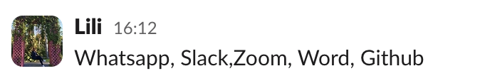
¿QUÉ APLICACIONES QUE LES AYUDAN PARA REALIZAR SUS TRABAJOS?

Slide 6
CARACTERÍSTICAS QUE SE BUSCAN EN DICHAS APLICACIONES:
Claridad para entender la interfaz
Comunicación y actualizaciones constantes para su mejora
Encontrar toda la información de los temas que busco
¿Y?

Slide 7
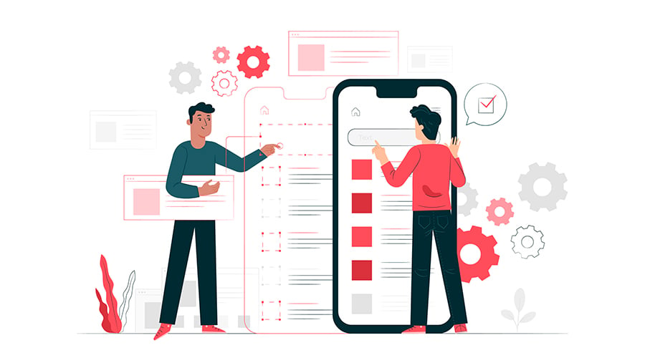
¿QUÉ ES UNA INTERFAZ?
Es el medio de interacción entre una persona y una computadora.
En este proceso, ambas partes se ponen en contacto para intercambiar información.

Slide 8
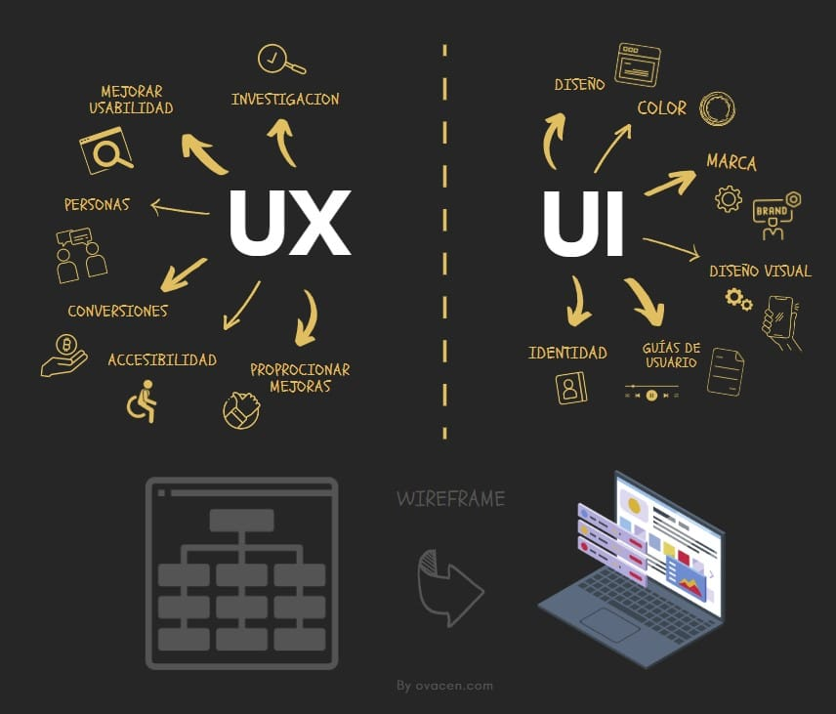
DISEÑO DE INTERFAZ
Por ende, el Diseño de Interfaz es el proceso que utilizan los diseñadores para crear interfaces en software o dispositivos computarizados, centrándose en la apariencia o el estilo.
Esto con el objetivo de crear interfaces que los usuarios encuentren fáciles de usar y agradables.

Slide 9
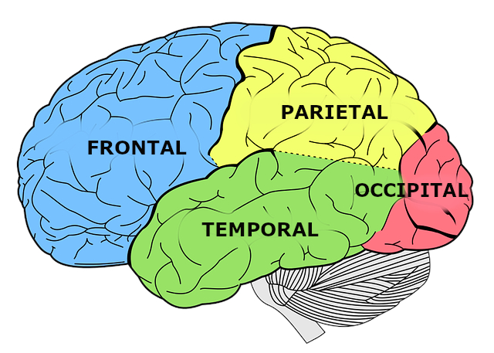
Estimulos cerebrales
Integra información sensorial
Capacidad de resolver problemas
Centro de procesamiento visual
CEREBELO
Coordina movimientos y balance
Almacenamiento

Slide 10
¿CÓMO PROCESA NUESTRO CEREBRO LA INFORMACIÓN?
A través de los principios de Gestalt es como nuestros cerebros procesan y agrupan la información que nos proporcionan las nuevas teconologías.

Slide 11
Los objetos que están más cerca de otros se perciben como grupos.
Los objetos con apariencia similar se agrupan. (el color es clave para organización)
Ocurre cuando
Se generan espacios entre los elementos y estos simbolizan algo para el cerebro
Se utiliza la alineación para agrupar elementos que siguen una dirección en específico.

Slide 12
Destino o dirección común:
nuestro cerebro tiende a percibir como un conjunto aquellos elementos que se mueven conjuntamente, se mueven del mismo modo o se mueven de forma reposada respecto a otros. (ej. slider o menú desplegable)

Slide 13
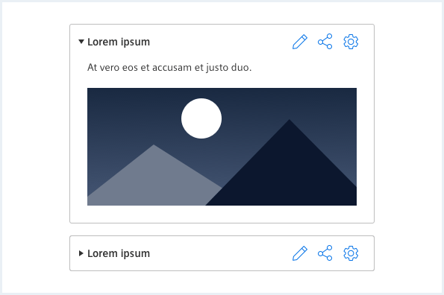
El principio de la región común nos dice que cuando encontramos varios elementos que forman parte de una sola región, los asociamos como un solo grupo.

Slide 14
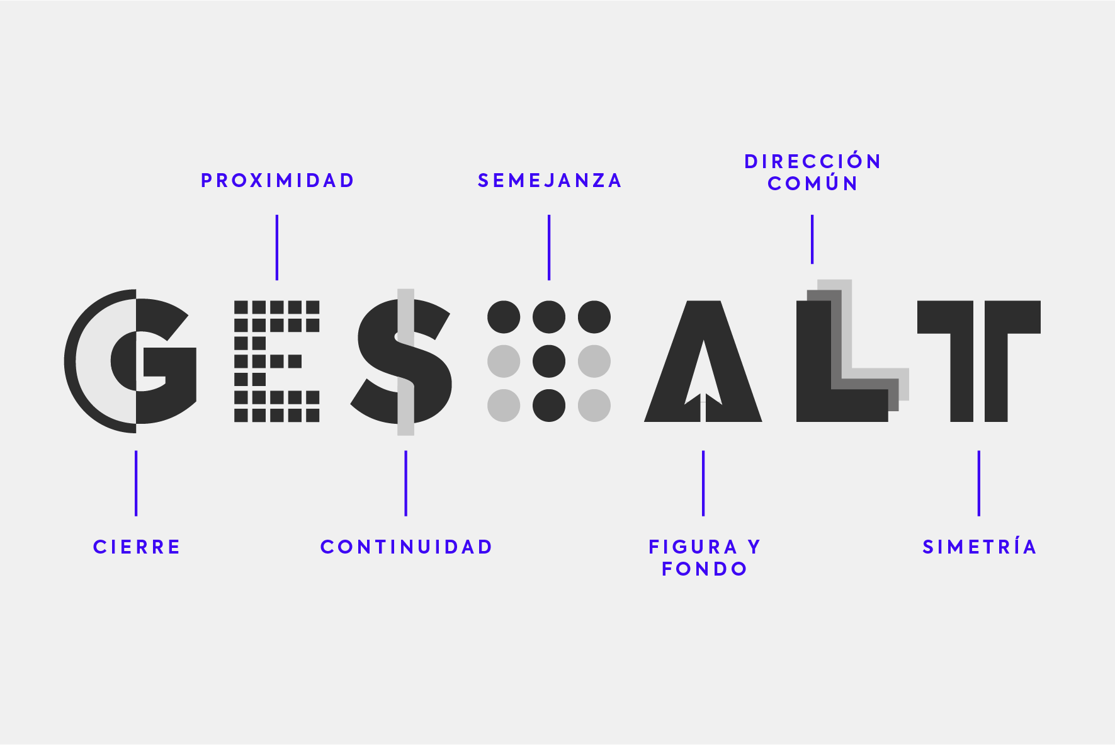

Slide 15
EFECTO DOPAMINA
Este efecto se desarrolla en el cerebro, se genera una sustancia química que afecta las emociones como consecuencia de ciertas recompensas. Esto se relaciona con el desarrollo de interfaces pues tambien se buscan recompensas.
Mediante las emociones y las expectativas conocemos las necesidades de nuestros usuarios.

Slide 16
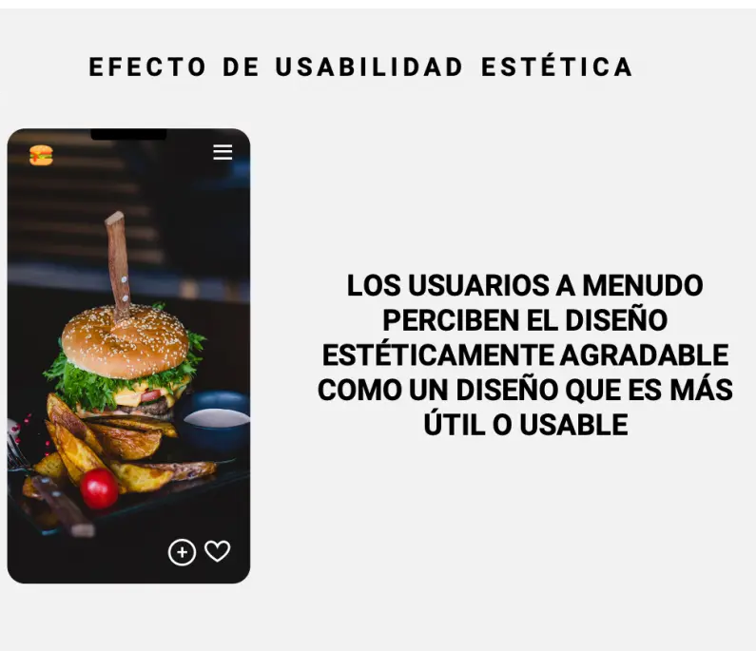

Slide 17


Slide 18
ELEMENTOS QUE PROVEEN RETROALIMENTACIÓN POSITIVA E INTERACCIÓN GUIADA
Notificaciones
Ventanas emergentes
Animaciones
Indicadores de progreso

Slide 19
PRÁCTICAS DE DISEÑO DE INTERFACES
Estandarizar secuencias de tareas: Situaciones deben ser ejecutadas de manera similar.
Asegurar que los enlaces sean autoexplicativos: Específicar claramente a dónde van los enlaces.
Utilizar títulos únicos y descriptivos: Títulos deben de ser distintos.

Slide 20
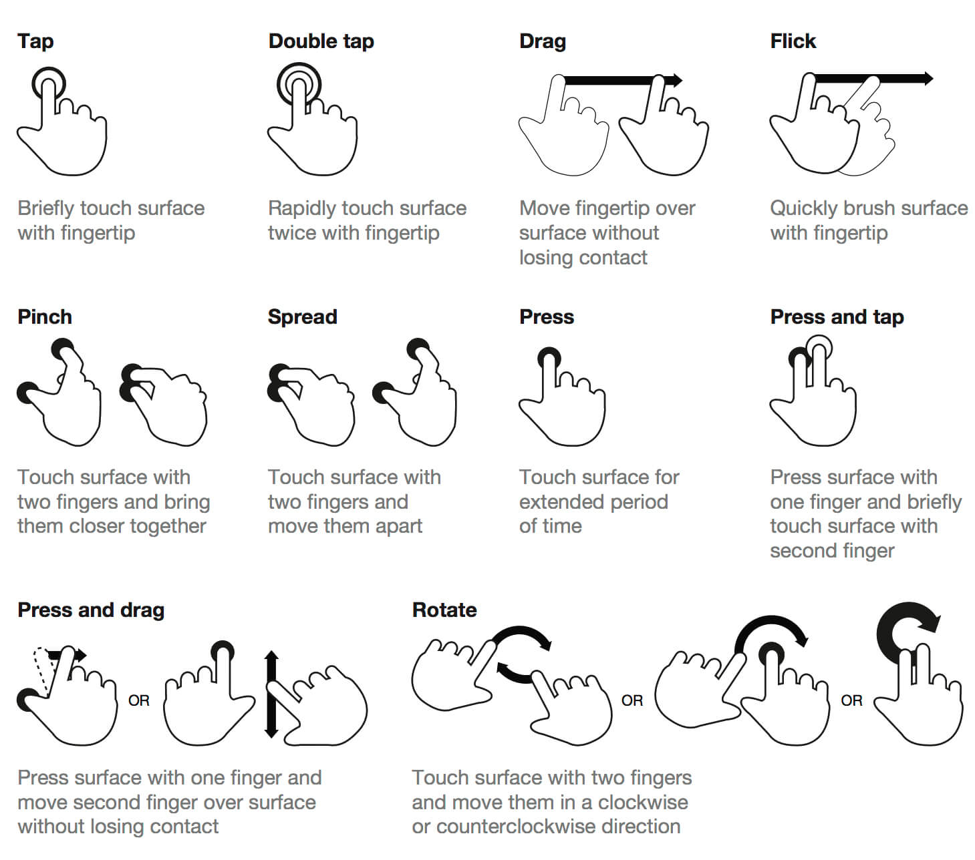

Slide 21
PRÁCTICAS DE DISEÑO DE INTERFACES
Desarrollar páginas que puedan imprimirse apropiadamente: Codificarse de manera inteligente en caso de que sea necesaria su impresión.
Utilizar imágenes demostrativas: Escoger imágenes pequeñas para que no exista tanto tiempo de espera para su carga. O en todo caso utilizar una menor resolución.
Diseñar de manera descriptiva: El usuario debe saber para que sirve cada elemento.
Consistencia: Utilizar de manera consistente terminología, abreviaciones, formatos y colores.

Slide 22
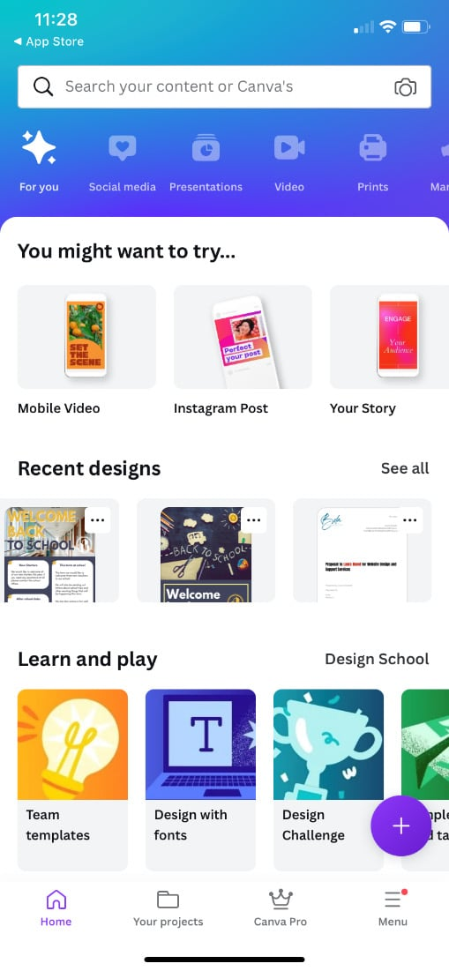
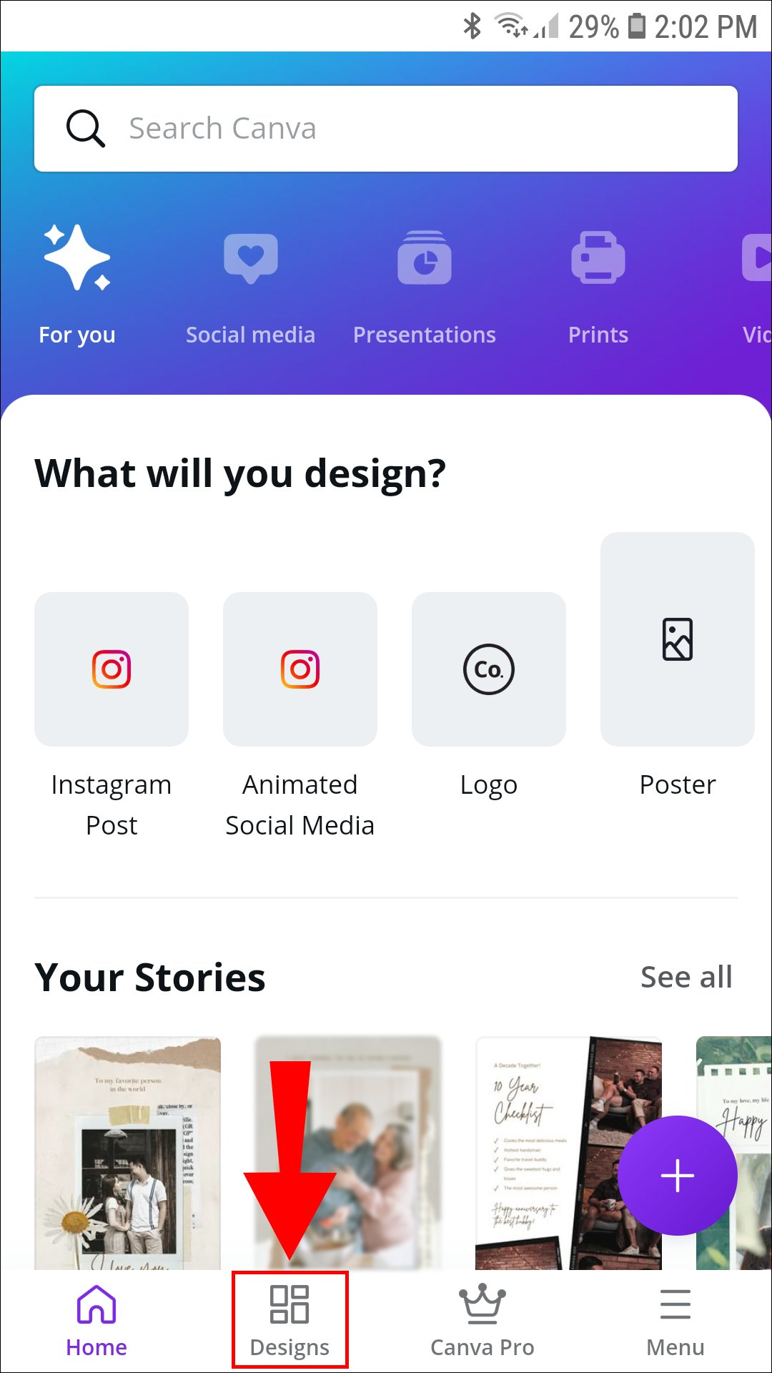

Slide 23
PRÁCTICAS DE DISEÑO DE INTERFACES
Minimizar la cantidad de memoria cargada en el usuario: Las tareas deben completarse en la menor cantidad de pasos posibles.
Ofrecer flexibilidad para mostrar los datos: Usuarios deben poder elegir la forma más conveniente de mostrar la información con la cual trabajan.
Utilizar el tipo adecuado de información auditiva: Si quieres una acción positiva coloca audios suaves.
Ofrecer retroalimentación: El sistema debe ser capaz de capacitar al usuario.

Slide 24
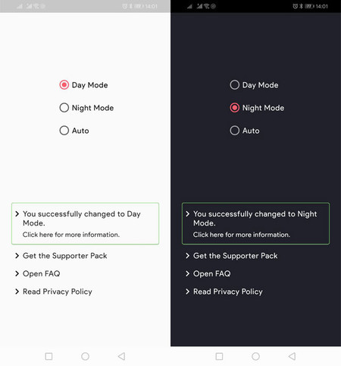

Slide 25
CONSIDERA LAS SIGUIENTES LIMITANTES PARA LLAMAR LA ATENCIÓN
No utilices más de dos niveles de intensidad
No utilices más de cuatro niveles de tamaño
No utilices más de tres tipos de letra
No utilices más de cuatro colores

Slide 26
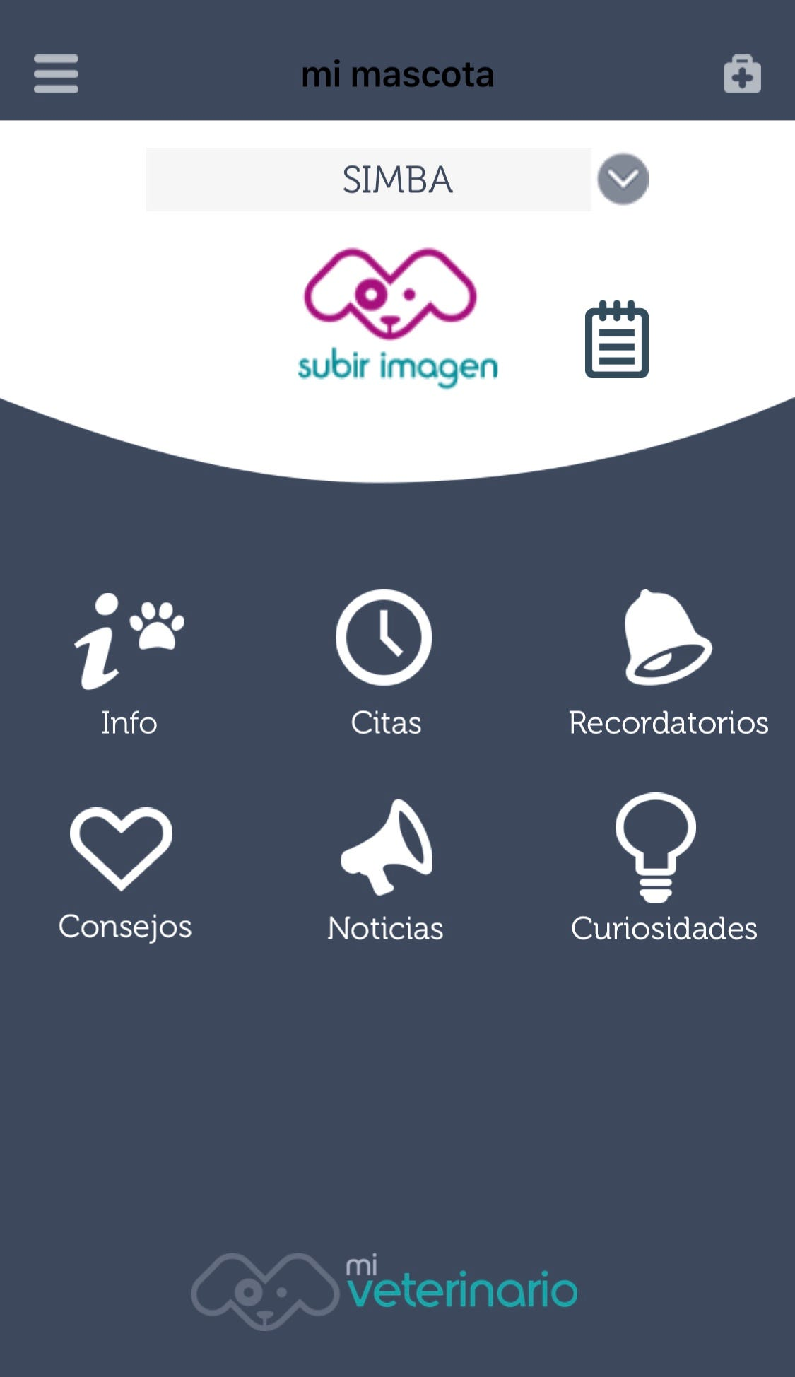


Slide 27
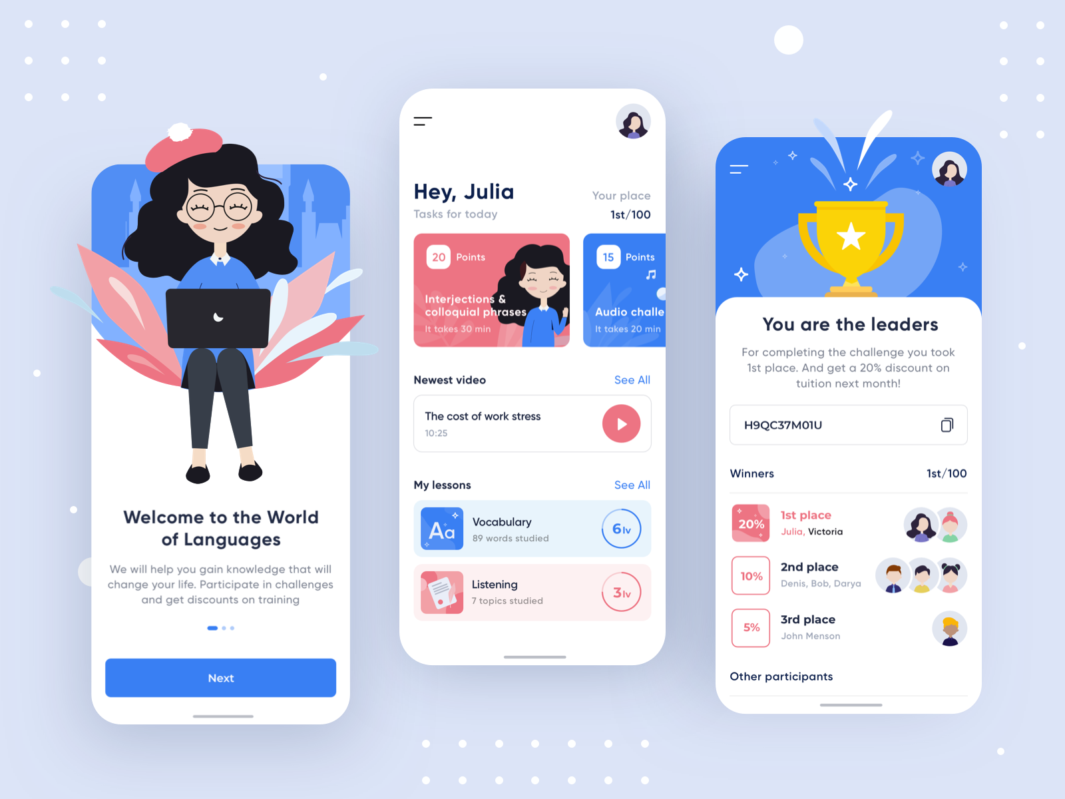


Slide 28
Actividad 1

Slide 29
CONTEXTUALIZACIÓN
Las tecnologías y las diferentes herramientas digitales han aperturado un sin fin de posibilidades en el área de diseño por tal es importante analizar a detalle los requisitos que un cliente solicita y lo que el usuario final necesita, realizar esto no es fácil y requiere precisar de manera crítica el equilibrio entre los requisitos y necesidades del mercado actual , aunado a la comparativa de la competencia y los cambios recurrentes en el mercado.

Slide 30
ESTRUCTURA ACTIVIDAD 1
Portada
Índice
Introducción
Descripción
Justificación
Desarrollo: Definición de funciones, Análisis de opiniones e Identificación de mejoras.
Conclusión
Referencias

Slide 31
CONTEXTUALIZACIÓN
Como se puede observar en las aplicaciones o sitios web de productos o servicios pueden presentar sus catálogos o muy cortos o muy extensos, su organización, colores, distribución, formato y proceso de vinculación son fundamentales para que el usuario final tenga una buena experiencia.

Slide 32
ACTIVIDAD 1
Seleccionar una aplicación o sitio web de su preferencia por ejemplo Netflix, Spotify, Mercado Libre, Amazon etc.
Revisar el catálogo de productos o servicios que ofrece, la interfaz de inicio y el proceso de interacción con sus productos o servicios.
Analizar las necesidades del mercado y los requerimientos de un usuario final y acorde a lo que ofrece la aplicación o sistema.

Slide 33
ESTRUCTURA ACTIVIDAD 1
Redactar una introducción respecto a la información que se presentará en esta actividad. (Mínimo 150 palabras).
Interpretar y argumentar con palabras propias el contexto presentado y lo solicitado dentro de la actividad. (Mínimo 150 palabras).
Redactar una justificación del por qué debería emplearse este tipo de solución para la actividad presentada. (Mínimo 150 palabras).

Slide 34
ESTRUCTURA ACTIVIDAD 1
Realizar un organizador gráfico (mapa conceptual) haciendo uso de un software donde se pueda identificar las funciones actuales del sistema seleccionado, que puede y no puede realizar, insertarlo como imágen en el apartado de Definición de funciones. Es importante que todo organizador gráfico solicitado cuente con los elementos que lo caracterizan.

Slide 35
SPOTIFY
SI SE PUEDE:
- ESCUCHAR MÚSICA
-VER VIDEOCLIPS
NO SE PUEDE:
- SABER LO QUE EL ARTISTA ESCUCHA
- ELIMINAR ANUNCIOS SIN SUBSCRIPCIÓN

Slide 36
ESTRUCTURA ACTIVIDAD 1
Ingresar a App store o en la página del proveedor o creador e identificar las opiniones de los usuarios, realizar un mapa conceptual donde se identifique las opiniones positivas y negativas, redactarlas de manera breve e interpretativa. (Análisis de opinión)

Slide 37
SPOTIFY
OPINIONES POSITIVAS:
- EXCELENTE INTERFAZ
OPINIONES NEGATIVAS:
- NECESITO SUBSCRIPCIÓN PARA OIR MÚSICA SIN ANUNCIOS

Slide 38
ESTRUCTURA ACTIVIDAD 1
Analizar e identificar los puntos a mejorar y mantener. Escribir 5 puntos a mejorar o a mantener dentro del sistema o aplicación, considerar la usabilidad, accesibilidad, interacción.(Identificación de mejoras)

Slide 39
ESTRUCTURA ACTIVIDAD 1
Redacta una conclusión de esta actividad, integra esta información en tu Conclusión. Justifica la información proporcionada
Integra las referencias consultadas en el apartado Referencias.
Guardar el archivo con formato PDF con el nombre de NombreApellido_A1.

Slide 40
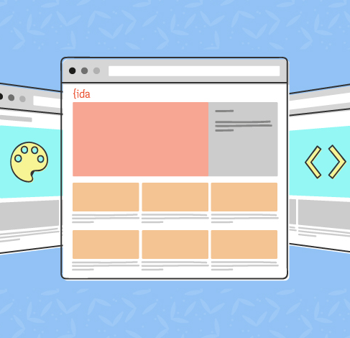
HOY APRENDIMOS SOBRE …
¿Cómo diseñar una interfaz?
Características sobre el Diseño de una Interfaz

Slide 41
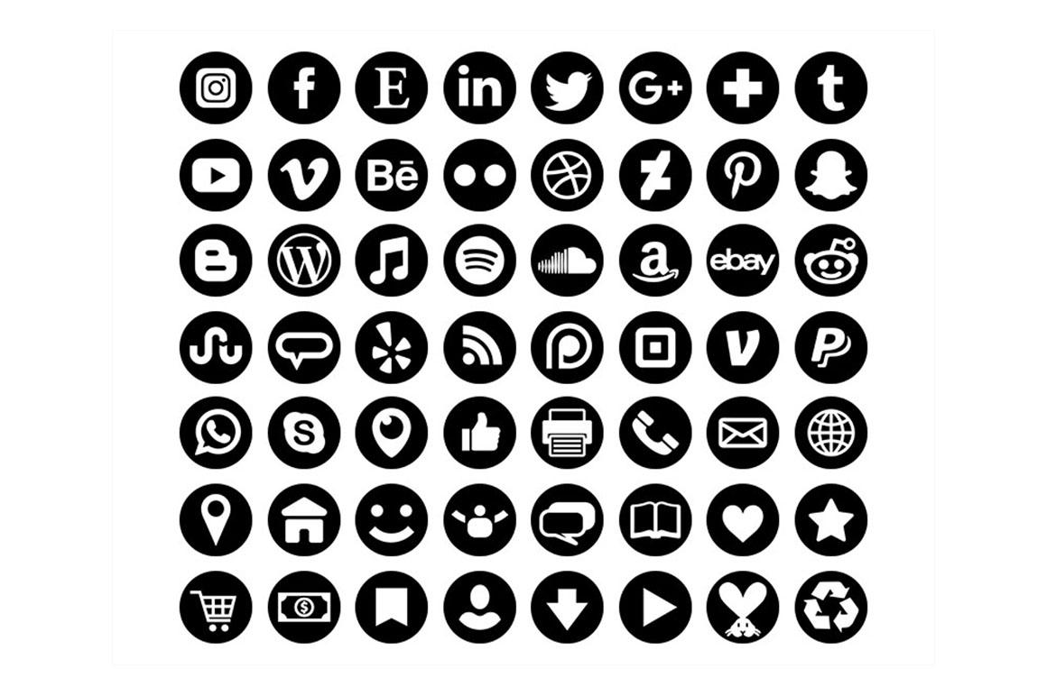
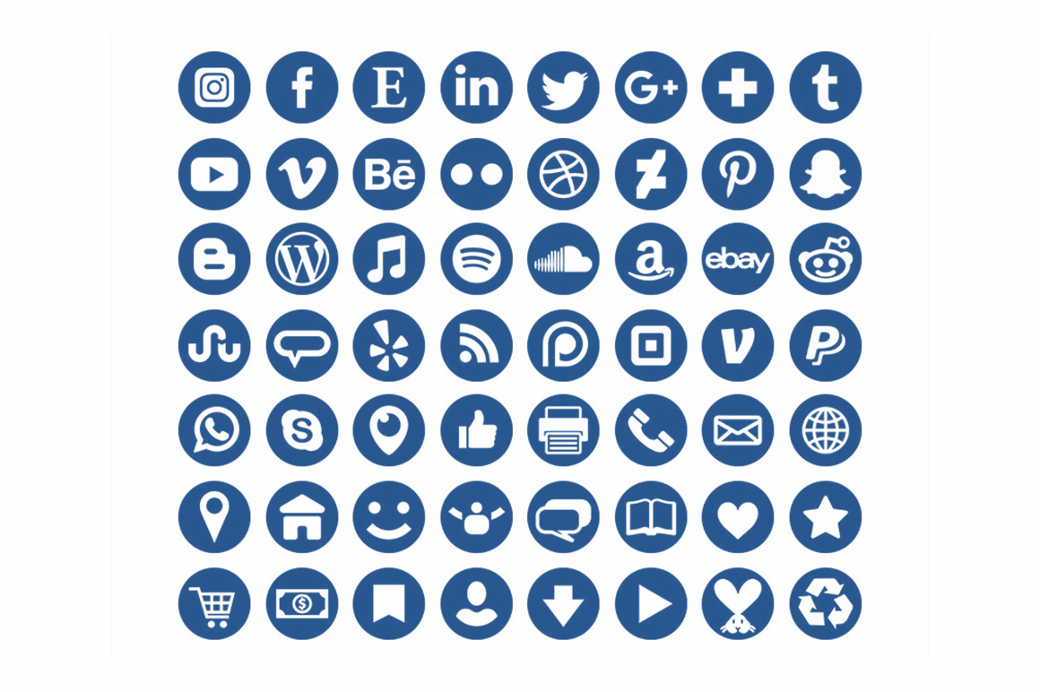

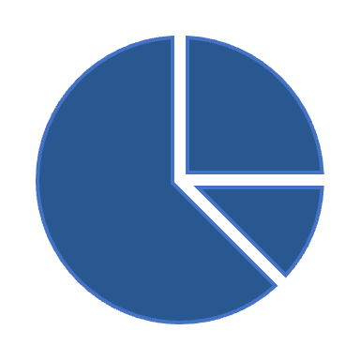

Videos
importantes
Hacer clic en los íconos
Herramientas
útiles
Hacer clic en los íconos
Podcast
Hacer clic en los íconos
Páginas
especializadas
Hacer clic en los íconos

